Slide 1



Huellita segura
Plataforma SaaS Multi-Tenant para la Gestión Integral, Trazabilidad y Respaldo Legal en Adopciones de Animales de Compañía.

Slide 2




DESCRIPCIÓN DEL PROYECTO
Problema o dolor
Propuesta de solución
  Descripción: Actualmente, el rescate y adopción de animales de compañía en Chile opera mayoritariamente desde la informalidad administrativa.
  Las fundaciones y refugios carecen de herramientas tecnológicas para cumplir con las obligaciones de la Ley 21.020 (Ley Cholito), como llevar registros y querellarse por maltrato.
  La gestión actual está atomizada en cuadernos físicos, planillas de Excel desconectadas o contratos de papel sin validez legal que suelen perderse.
  Esto genera una pérdida crítica de trazabilidad del animal, impidiendo un respaldo jurídico que evite que personas con antecedentes de maltrato vuelvan a adoptar evadiendo el contacto posterior o usando información falsa.
  Descripción: Desarrollar "Huellita Segura", un sistema de software como servicio (SaaS) centralizado y multi-tenant que empodera tecnológica y legalmente a fundaciones, refugios y municipalidades.
  La plataforma permitirá gestionar integralmente las fichas clínicas de los animales y formalizar el proceso de adopción mediante contratos digitales vinculantes.
  Incorporará un filtro de seguridad (KYC ligero) para validar la identidad y contacto del adoptante, un motor de contratos en PDF con firma electrónica simple (FES), y un módulo de respaldo legal que compila automáticamente la evidencia para facilitar denuncias efectivas ante la justicia frente a casos de maltrato.

Slide 3






Alcance:
  Gestión Interna (Multi-Tenant): Espacios de trabajo independientes para cada refugio con personalización gráfica, administración de roles y un sistema de fichas clínicas para el control centralizado de vacunas, tratamientos y microchips, apoyado por alertas.
  Trazabilidad Legal y Seguridad: Proceso estricto de verificación de identidad (KYC) y generación automatizada de contratos PDF con firmas digitales y cláusulas penales. Destaca por herramientas de protección como la "Lista Negra Nacional" interconectada y un "Botón Rojo" para derivar denuncias por maltrato directamente a la PDI.
  Portal Público de Adopción: Interfaz ciudadana con galerías visuales que permite buscar animales mediante filtros específicos (tamaño, edad, compatibilidad) y enviar postulaciones a través de formularios conectados directamente al panel del refugio correspondiente.

Slide 4
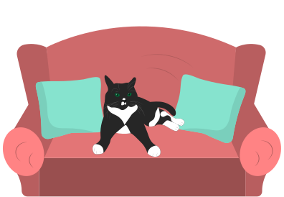


Metodología de trabajo para el desarrollo del proyecto
Sprint 1 - Análisis y Arquitectura
Sprint 2 - Desarrollo Backend y Core Administrativo
Sprint 3 - Desarrollo Frontend y Módulo Público
Sprint 4 - Módulo Legal y Diferenciadores
Sprint 5 - Testing y Despliegue

Slide 5
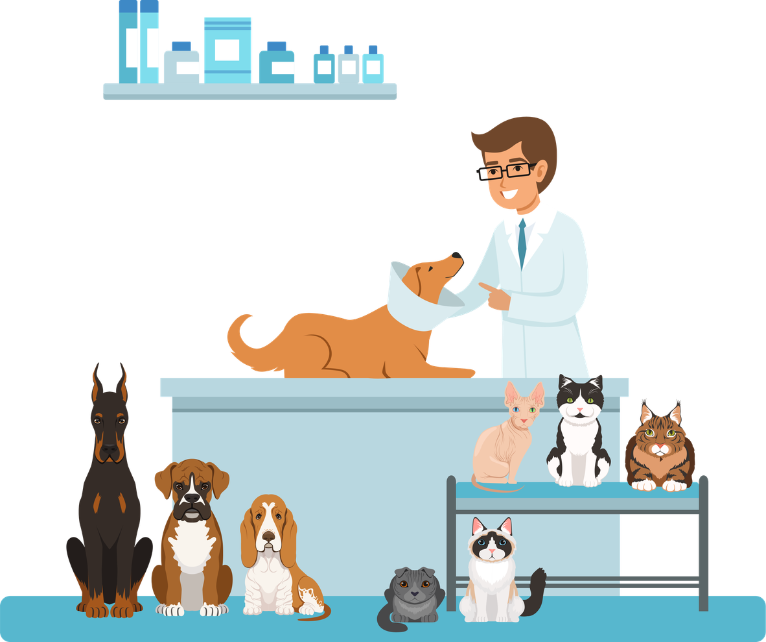
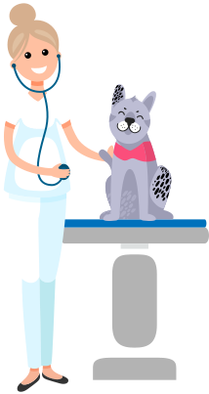
Definición del
Stack Tecnológico
Frontend (Cliente) | React.js | Permite crear interfaces dinámicas y rápidas para el portal de adopción y el panel administrativo de los refugios.
Backend (API REST) | Node.js | Entorno asíncrono ideal para manejar múltiples peticiones simultáneas, generar los PDFs de los contratos en el servidor y procesar la lógica de negocio.
Base de Datos | PostgreSQL | Base de datos relacional robusta. Es crucial para manejar de forma segura la estructura Multi-Tenant y mantener la integridad de los historiales médicos y legales.
Infraestructura | Docker | Permite empaquetar la aplicación y la base de datos en contenedores aislados, asegurando que el sistema funcione exactamente igual en los computadores de desarrollo y en el servidor final.
Seguridad | Bcrypt y JWT | Encriptación (Hashing) de contraseñas y datos sensibles de los adoptantes, junto con tokens (JWT) para mantener las sesiones seguras y cumplir con la privacidad.
Almacenamiento | Firebase Storage | Plataforma ágil para almacenar de forma segura las fotos de los animales, las imágenes de los carnets de identidad (KYC) y los contratos PDF generados.

Slide 6
mockup

Slide 7
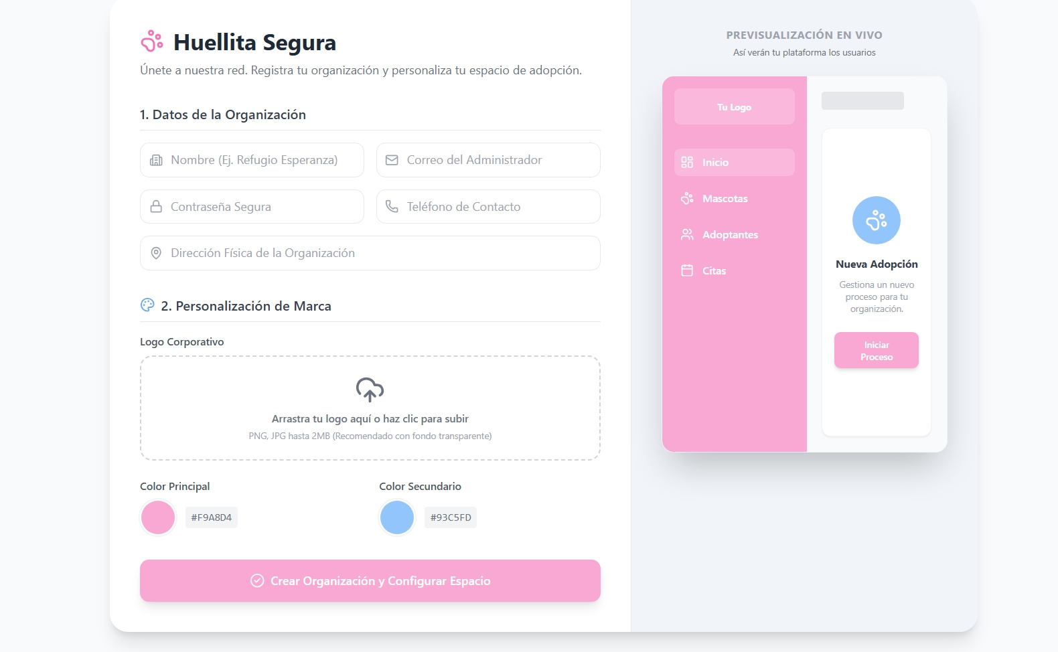
Registro de fundacion

Slide 8
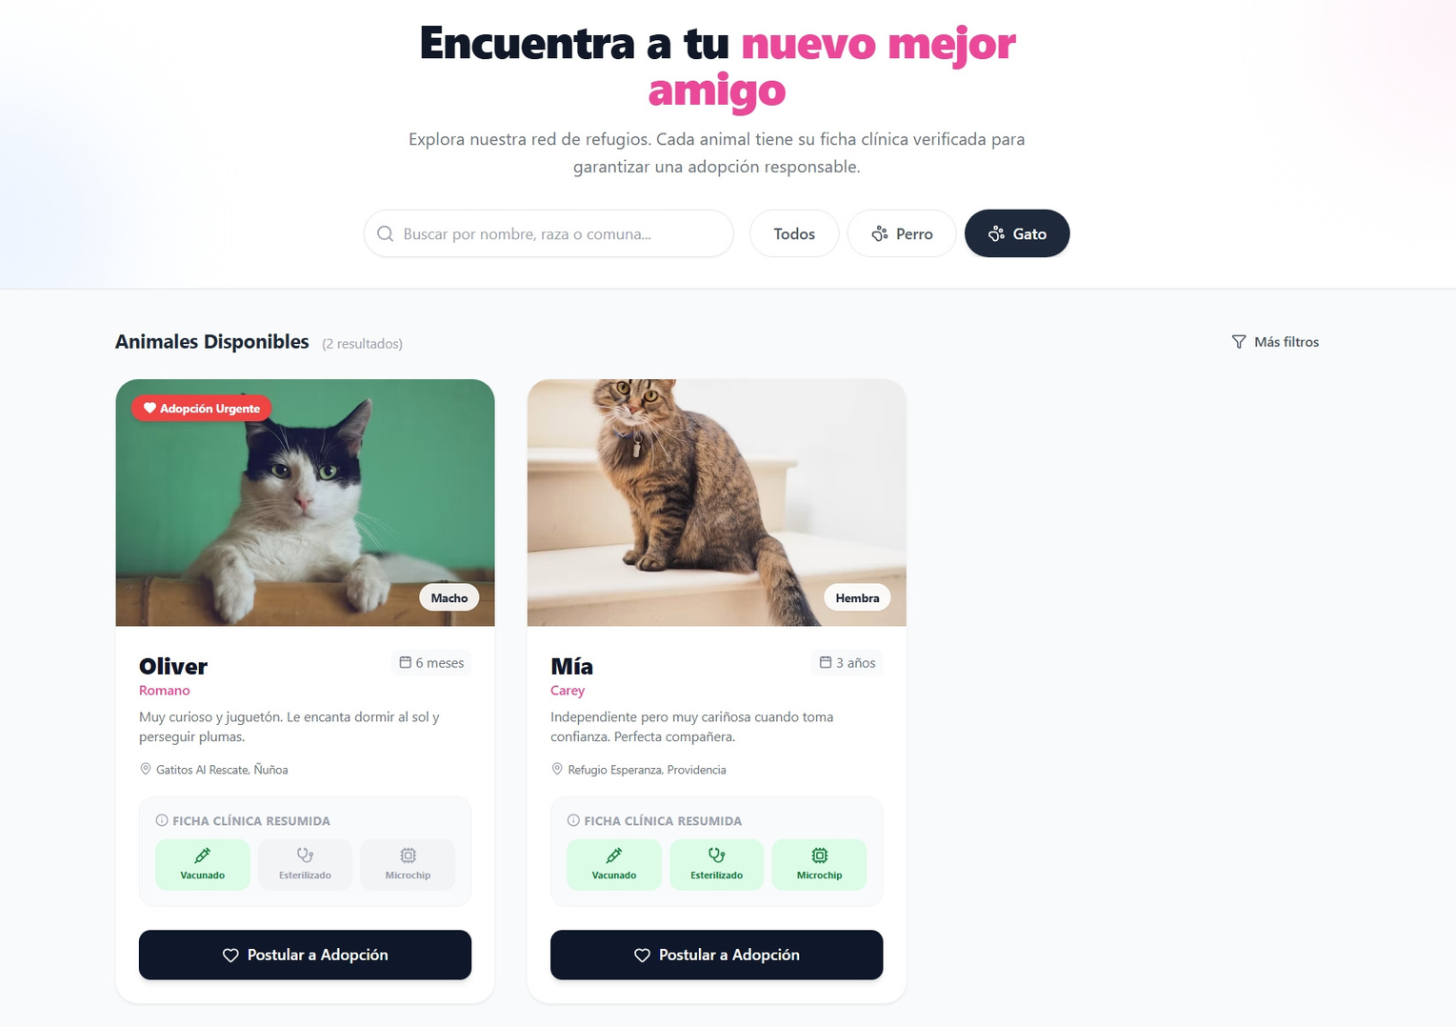
catalogo de adopción

Slide 9
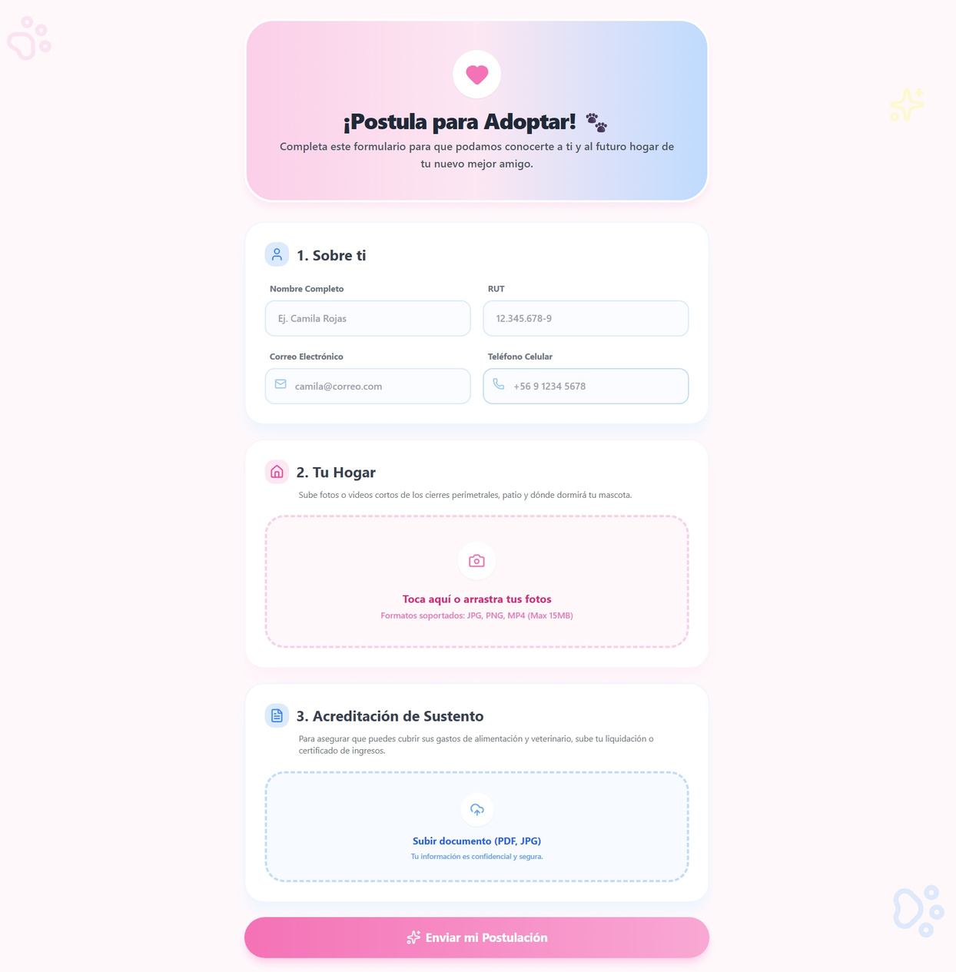
postulacion de adopcion

Slide 10
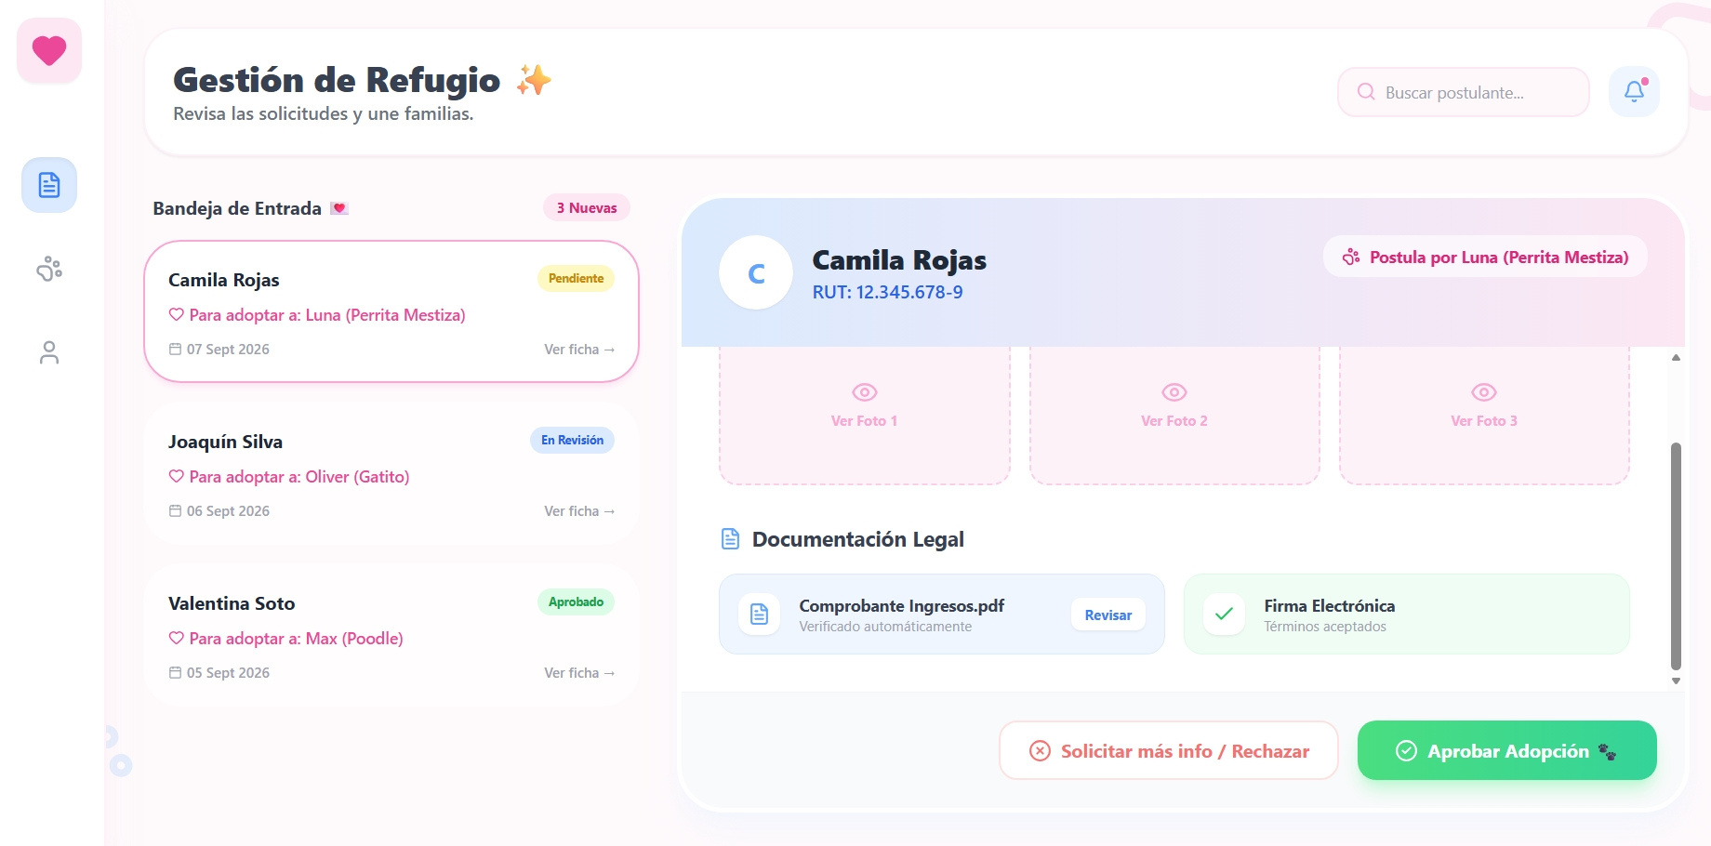
Panel de Gestión del Refugio

Slide 11
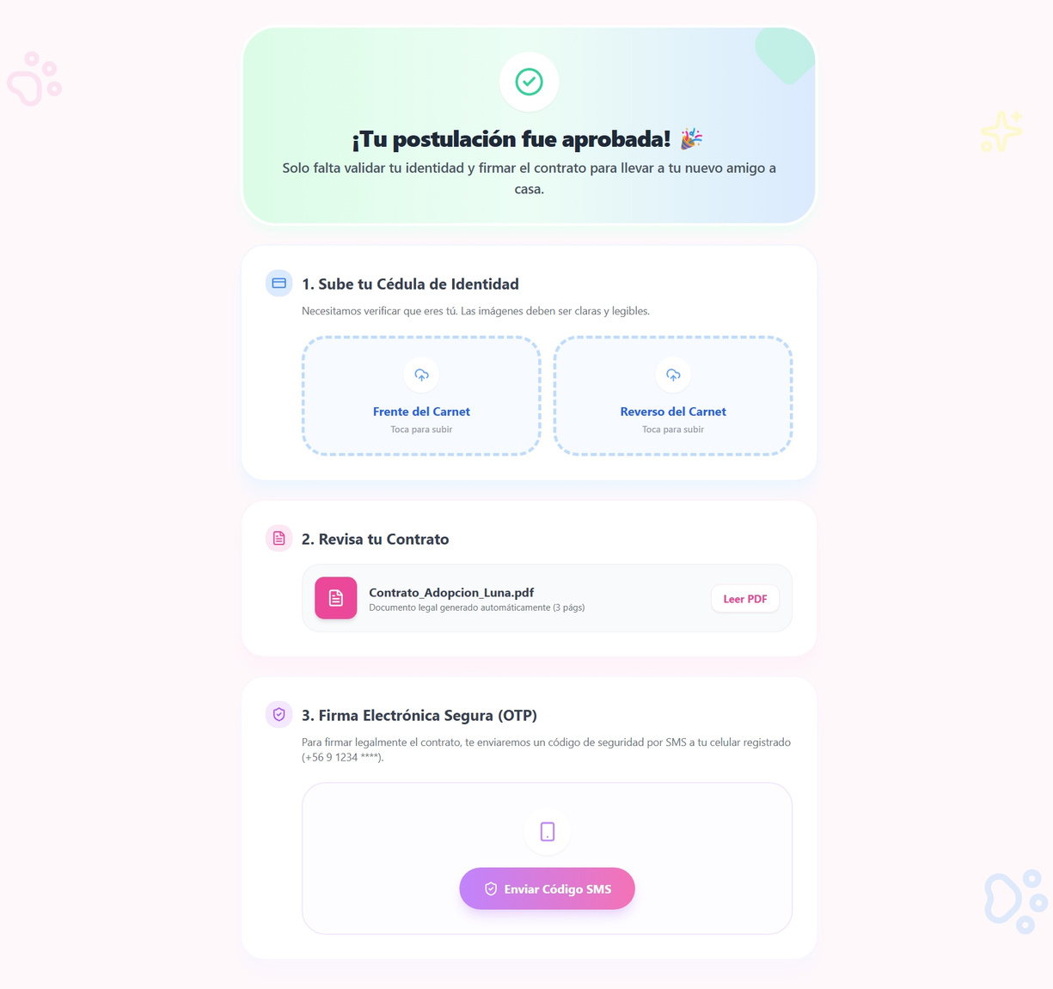
Vista de Validación de Identidad

Slide 12
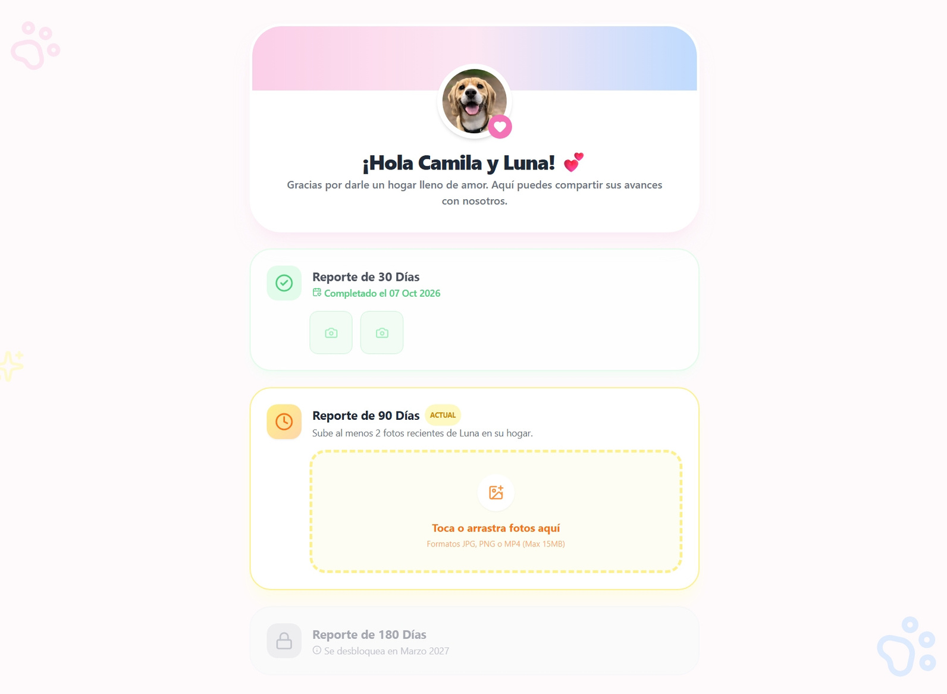
Módulo de Seguimiento

Slide 13


Muchas gracias

